Slide 1
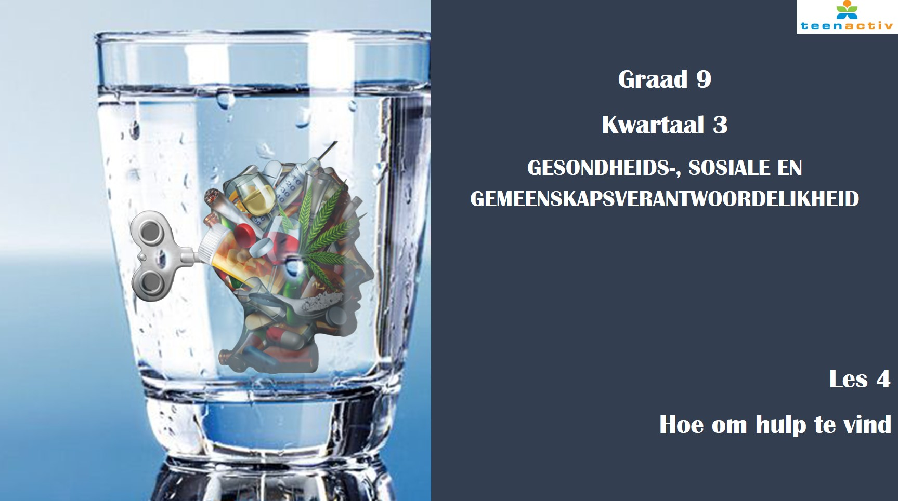


Graad 9
Kwartaal 3
GESONDHEIDS-, SOSIALE EN GEMEENSKAPSVERANTWOORDELIKHEID
Les 4
Hoe om hulp te vind
Notes:
Skyfie 1: Hersieningsbespreking 5 min
Welkom terug by die laaste les in die reeks oor gesondheids- en veiligheidskwessies met betrekking tot geweld. Ons het 'n groot hoeveelheid inhoud in die laaste drie lesse gedek. Vandag se les sal jou die geleentheid gee om 'n paar vrae in 'n 20 min "eksamen" te oefen om jou te help voorberei vir die jaareindeksamen. Onthou, wanneer jy Lewensoriëntering skryf, moet jy die inligting wat jy geleer het, gebruik en dit op verskillende situasies toepas.
Kom ons kry 'n paar antwoorde oor wat jy tot dusver in hierdie reeks geleer het voordat ons vandag se les begin.
(Vra die klas of iemand oor die algemeen wil deel. As daar geen antwoord is nie, vra dan vrae met aanwysings, bv.:
Kan jy jou menings deel oor hoe om positief te bly grootword in 'n land wat bekend is vir sy geweld?
Wat het jy geleer uit ons GEEN-GEWELD-VRYDAG-veldtog?
Gee geleentheid vir 'n bietjie bespreking en geleentheid vir leerders om te deel. Teen hierdie
stadium sal die Graad 9's gewoonlik meer uitgesproke wees oor hul menings oor geweld en hoe
hulle dink dit gestop kan word. Hierdie bespreking sal lei tot vandag se les.)

Slide 2

ONS KAN – ONS SAL – ONS WIL
GEWELD
Notes:
Skyfie 2 -3: Onderrig en Aktiwiteit 7 min
Ons fokus oor die laaste paar lesse was om die soort geweld wat plaasvind, te identifiseer. Vandag gaan ons kyk na wat jy kan doen om geweld te voorkom en waarheen om te gaan as jy hulp nodig het. Onthou jy hoe ek vroeër in hierdie reeks genoem het dat dit belangrik is om 'n luisteraarsvriend te wees. Jy kan nie 'n ander persoon se probleme oplos nie, maar jy kan daar wees om te luister. Soms sal 'n persoon wat 'n trauma soos fisiese of seksuele mishandeling ervaar het, egter bykomende hulp nodig hê om die langtermyngevolge te oorkom.

Slide 3
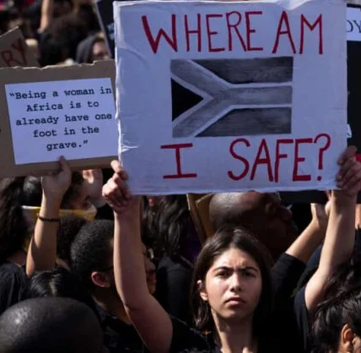
Hoe beskerm jy jouself?
As jy onveilig voel, probeer om dadelik weg te kom en gaan iewers waar dit veilig is, soos ‘n polisiestasie of 'n vriend se huis.
Moenie alleen wees en snags alleen op plekke loop nie. Probeer om saam met jou vriende uit te gaan, in groepe, wat baie veiliger sal wees.
Vermy dwelms, alkohol en mense wat hierdie middels gebruik, want dit veroorsaak dat mense inhibisies verloor en gevaarlike keuses maak.
Moenie wapens dra nie. Jy mag dink dit laat jou veilig voel, maar dit maak ook die deur oop vir geweld.
INDIVIDUEEL
Notes:
Skyfie 3:
MAAR jy kan optree oor hoe om jouself teen geweld te beskerm.
Hier is 'n lys van 'n paar voorstelle van wat jy kan doen. Voeg nog 3 strategieë by die lys In jou Aktiwiteit 1 (Les 4 - Werkkaart).
As jy onveilig voel, probeer om dadelik weg te kom en gaan iewers waar dit veilig is, soos ‘n polisiestasie of 'n vriend se huis.
Moenie alleen wees en snags alleen op plekke loop nie. Probeer om saam met jou vriende uit te gaan, in groepe, wat baie veiliger sal wees.
Vermy dwelms, alkohol en mense wat hierdie middels gebruik, want dit veroorsaak dat mense inhibisies verloor en gevaarlike keuses maak.
Moenie wapens dra nie. Jy mag dink dit laat jou veilig voel, maar dit maak ook die deur oop vir geweld.

Slide 4




SAMELEWING
Notes:
Skyfie 4-6: Onderrig en individuele aktiwiteit 10 min
Om 'n individu binne 'n samelewing te wees, beteken dat daar ander is wat kan help in tye van geweld. Elke samelewing het verskillende hulpbronne of ondersteuningsentrums vir slagoffers van geweld. Individue kan na 'n plaaslike ondersteuningsgroep soos die Rape Crisis Centre of 'n polisiestasie gaan. Hierdie gespesialiseerde eenhede sal uitvind wat gebeur het en die nodige berading en ondersteuning bied oor wat om volgende te doen.

Slide 5

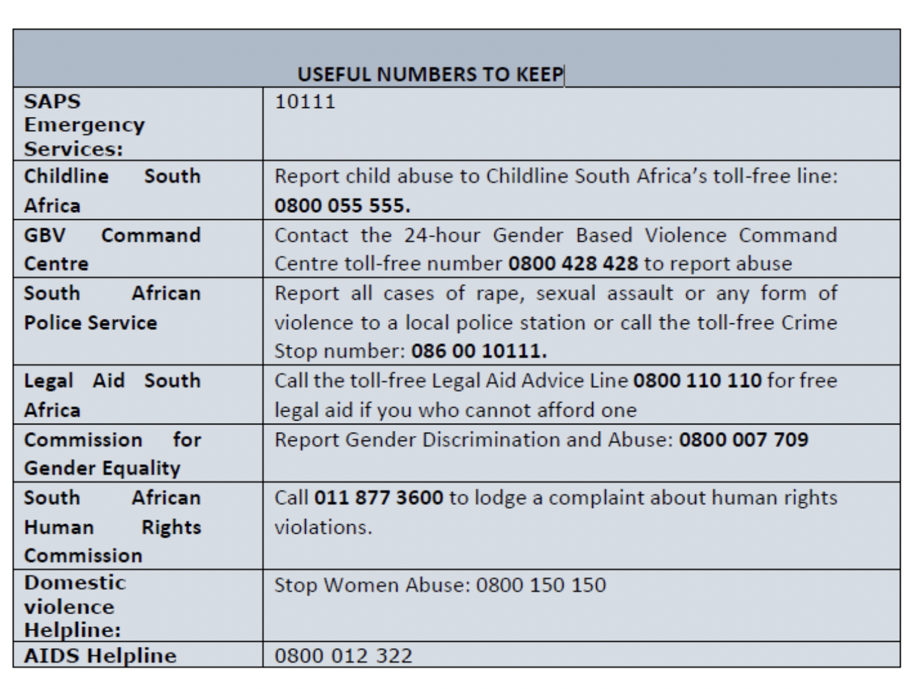

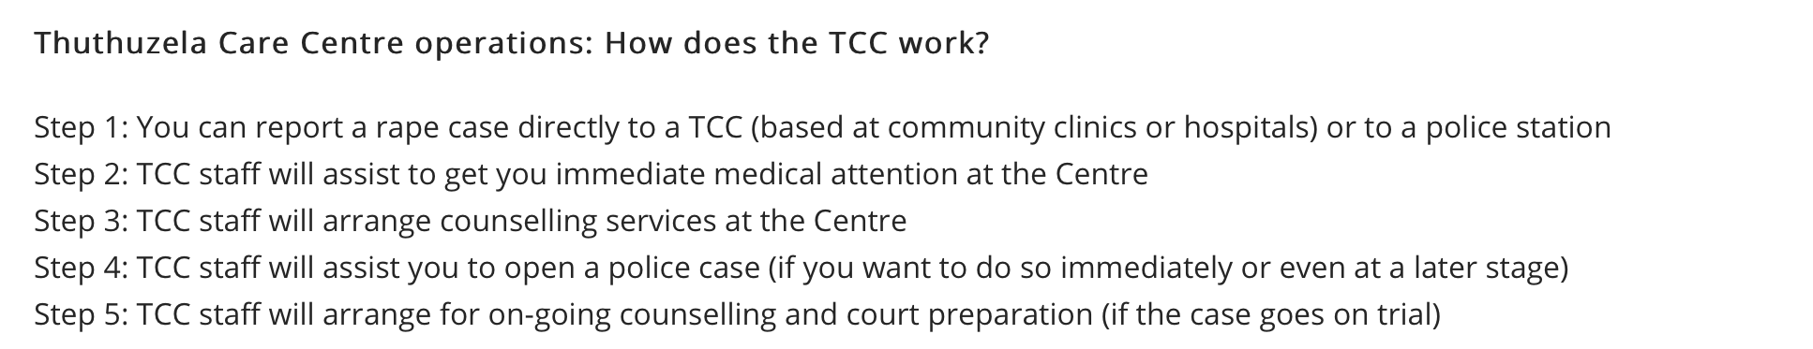
GOVERNMENT
https://www.gov.za/GBV
Notes:
Skyfie 5:
Daar is verskeie organisasies in Suid-Afrika wat kan help as jy aan geweld blootgestel is.
As jy direk na die SA regeringswebwerf (https://www.gov.za/GBV) gaan, sal jy vind dat daar advies is oor wat jy moet doen as jy op enige manier mishandel is. Daar is 'n direkte skakel na dienste soos Thuthuzela Care Centres in baie verskillende gemeenskappe wat ondersteuning aan verkragtingsoorlewendes sal bied. By 'n sentrum soos hierdie sal jy die saak direk kan aanmeld en die nodige ondersteuning kry om 'n saak oop te maak en berading te kry.

Slide 6
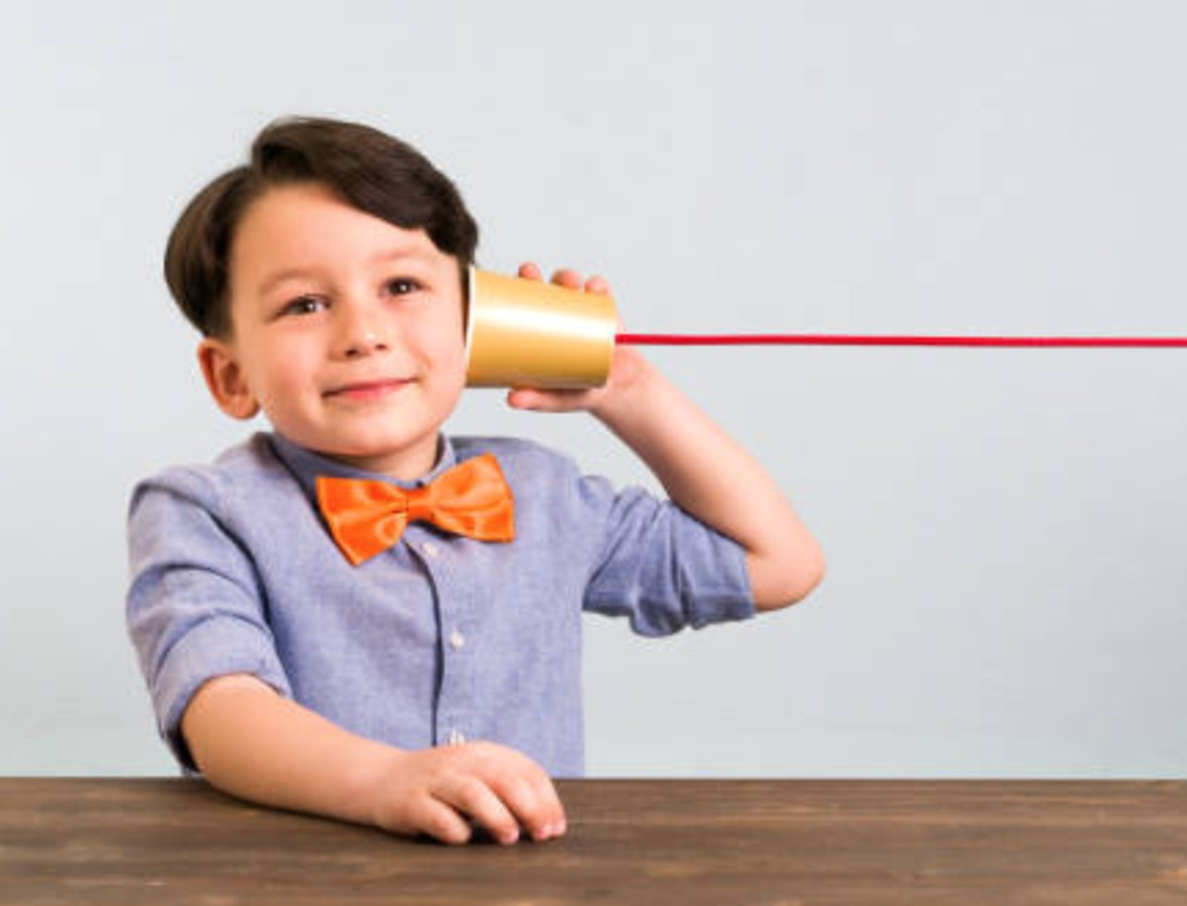
HOE GOED HET JY GELUISTER?
Notes:
Skyfie 6: Individuele aktiwiteit
Dit is nou tyd om te sien hoe goed jy geluister het? Voltooi Aktiwiteit 2 in jou
Les 4 - Werkkaart.

Slide 7

Notes:
Skyfie 7: Informele Assessering 15 min
Ons het aan die einde van die teoretiese inhoud van die laaste VIER lesse oor gesondheids- en veiligheidskwessies met betrekking tot geweld gekom. Vir die volgende 15 min gaan ons sien hoe goed jy die inligting wat jy geleer het, kan toepas op die tipe vrae wat jy in jou jaareindeksamen sal vind. Voltooi Aktiwiteit 3 en dan sal jou onderwyser die antwoorde saam met jou deurgaan.
(Beplan jou tyd sodat daar geleentheid is vir leerders om die vrae te doen en dit te merk. Jy kan aan leerders verduidelik dat die eerste paar vrae soos kort vrae lyk, en die tweede stel vrae lyk soos 'n vraag waar volsinne nodig is om te beantwoord.)
Deel die Inhoudsopsomming aan leerders uit.

Slide 8

R E F L E K S I E
JY MAG DALK TRAUMA ERVAAR, MAAR DIT SAL JOU NOOIT DEFINIEER NIE.
‘N STERK VROU STAAN OP VIR HAARSELF. ‘N STERKER VROU STAAN OP VIR ALMAL.
Daar is ‘n oomblik om te kies tussen stilte en om op te staan vir wat reg is. - Malala
“Niks goed kom ooit van geweld nie.” – Martin Luther
Gesondheids-, Sosiale en Omgewingsverantwoordelikheid
Notes:
Refleksie- 3 min
Laat leerders toe om na te dink oor wat hulle geleer het deur hul finale reflektiewe aanhaling van die reeks lesse in te sluit. Moedig leerders aan om eers deur die ander aanhalings te lees van vorige lesse wat nog op die muur in die klas is. Hierdie aanhaling (d.w.s. vir Aktiwiteit 4) moet 'n WAARDE wees om volgens te lewe wat vriendelikheid bo geweld kies. Daar is 'n paar voorbeelde op die skyfie van wat beroemde mense gesê het.
Onthou dat jy 'n verskil kan maak in die lewens van jou vriende en sameleweing. Wees sterk en staan op vir die mense rondom jou.

